Slide 1
La nuova tramvia a Firenze – risultati della linea VACS
Milano, 27 Giugno 2022
Progetto di ricerca N° 1220295095

Slide 2

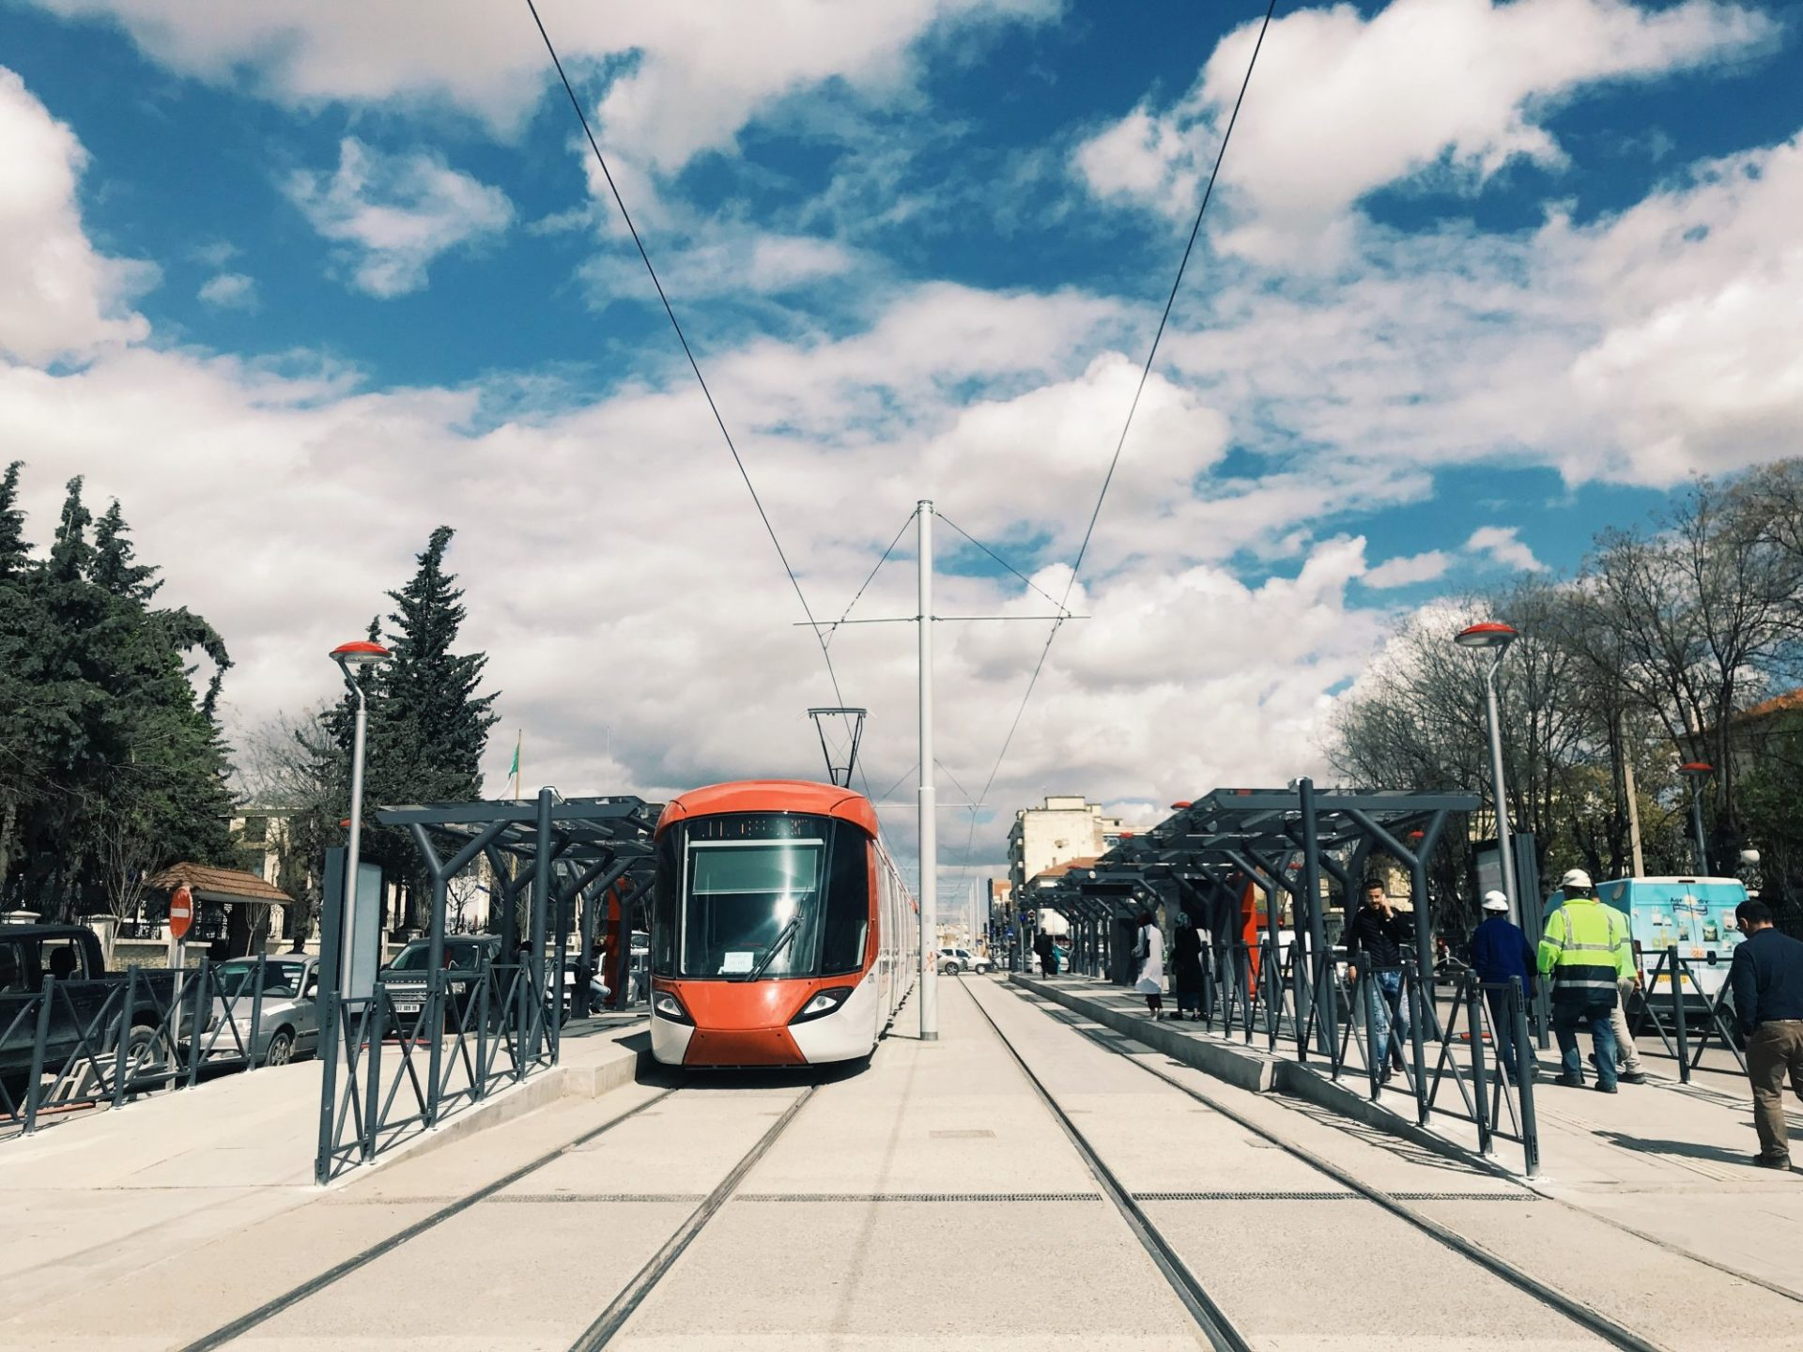
Premessa
L’amministrazione comunale di Firenze ha deciso di proporre la realizzazione di due nuovi rami di tramvia in città.
Tale opera avrà certamente un impatto nelle zone di riferimento e, a questo proposito, il committente ha richiesto ad Eumetra di realizzare un sondaggio di opinione presso i frequentatori della zona, in modo da comprendere il loro favore o sfavore rispetto a questa possibilità, anche alla luce delle possibili soluzioni alternative alla realizzazione della tramvia.

Slide 3
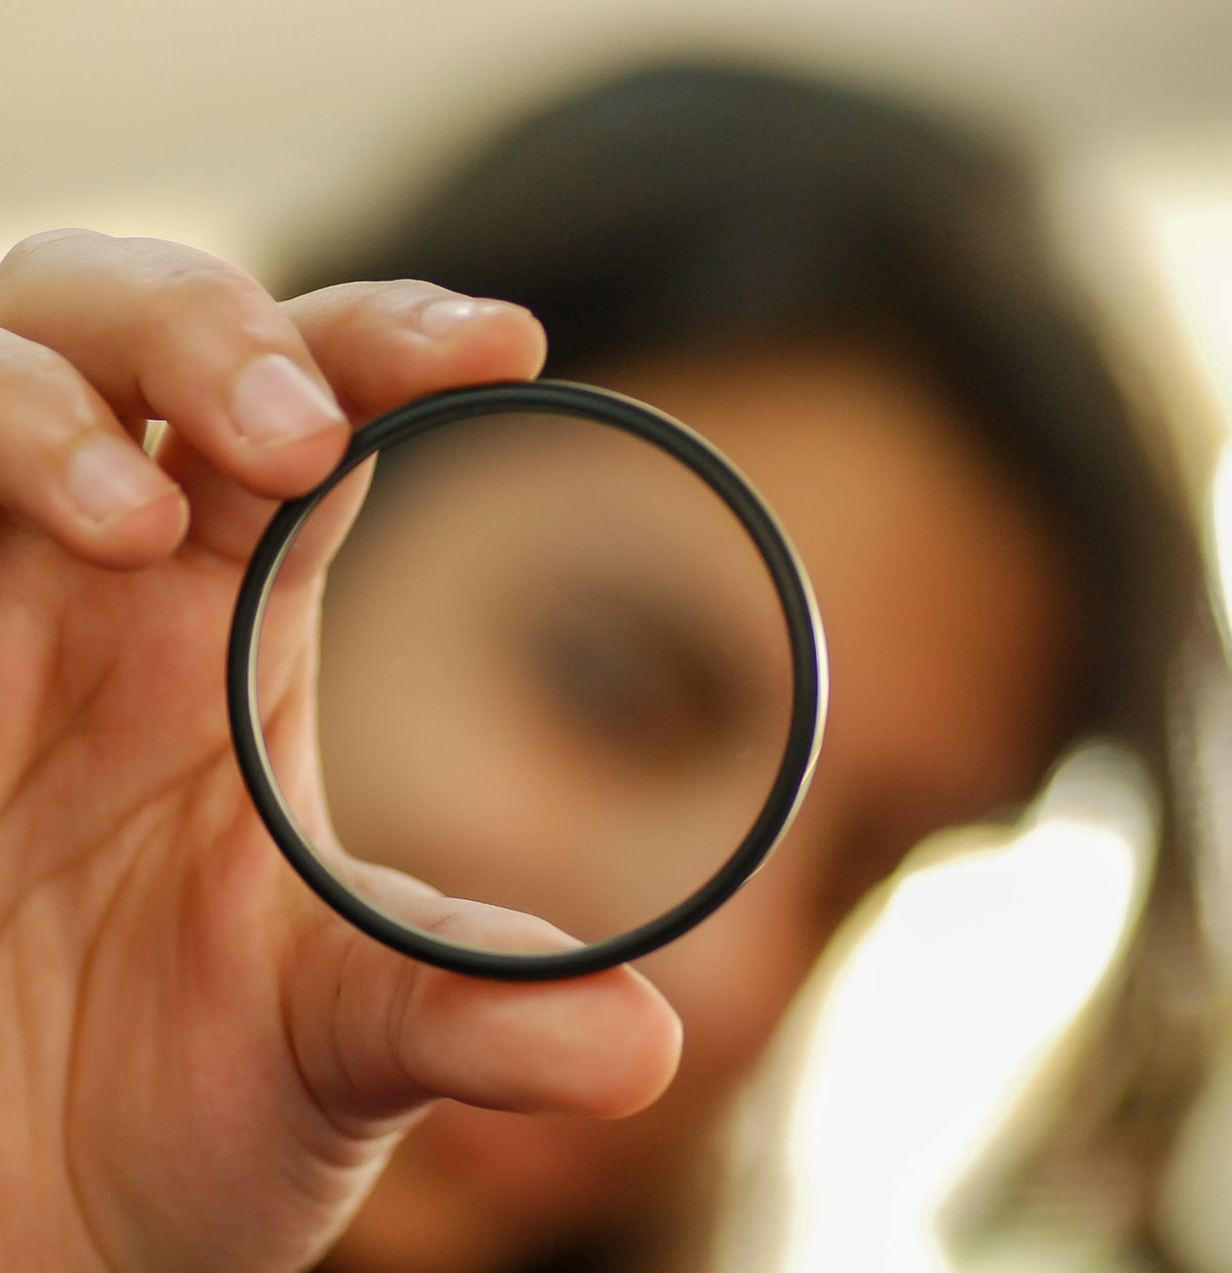
I contenuti della ricerca
Le due linee di tramvia percorreranno due zone diverse, quindi l’indagine è stata svolta somministrando due questionari, uno per ciascun percorso, concordati con il committente.
Linea VACS
Il tratto della tramvia che va da Piazza della Libertà gira a destra in Via Cavour, gira intorno alla Piazza San Marco, entra in via La Pira e Via Lamarmora ed arriva sul Viale Matteotti
Linea 321
Piazza della Libertà, Viale Matteotti, Piazza Donatello, Viale Gramsci, Piazza Beccaria, Piazza Piave, Viale Giovine Italia, Ponte San Niccolo’, Lungarno Colombo, Ponte Da Verrazzano, Piazza Ravenna, Via Poggio Bracciolini, Piazza Gavinana, Viale Giannotti.

Slide 4





Metodologia
CAMPIONE:
# INTERVISTE:
# PERIODO DI
RILEVAZIONE:
Target:
MODALITA’ CAP:
PERSONE CHE FREQUENTANO LE ZONE DI RIFERIMENTO DELLA TRAMVIA
20/24
GIUGNO 2022
401
LINEA VACS
Per motivi di:
TBD
LINEA 321
Residenza
Lavoro
Passaggio
(max 20%)

Slide 5





Il profilo del campione
GENERE
TITOLO - ISTRUZIONE
SI TROVA IN ZONA PER…
ETÀ
PROFESSIONE
Età media 46 anni
Base casi 401, valori%

Slide 6
La conoscenza del progetto
Lei era a conoscenza del progetto del ramo di tramvia che va da via Cavour a Piazza San marco a Via Lamarmora?
L’amministrazione comunale ha deciso di far passare da questa strada un nuovo ramo di tramvia la codidetta VACS – variante al centro storico che va da Piazza della Liberta’ entra in Via Cavour, gira in Piazza San Marco, entra in Via Lamarmora fino al viale Matteotti.
Alcuni sono favorevoli a questo progetto di tramvia e altri sono contrari. I primi dicono che avvantaggia i cittadini nei loro spostamenti, mentre gli oppositori sostengono il contrario.
Lei era a conoscenza del progetto?
Base casi 900 valori%

Slide 7
La conoscenza del progetto
Lei era a conoscenza del progetto del ramo di tramvia che va da via Cavour a Piazza San marco a Via Lamarmora?
SESSO |  | CLASSE DI ETÀ |  |  |  | TITOLO DI STUDIO |  |  | OCCUPAZIONE |  | SI TROVA IN ZONA PER
M | F | 18-34 | 35-44 | 45-54 | 55+ | B | M | A | LAVORA | NON LAVORA | RESIDENZA | LAVORO
76 | 88 | 64 | 84 | 94 | 92 | 91 | 86 | 71 | 80 | 90 | 74 | 73
24 | 12 | 36 | 16 | 6 | 8 | 9 | 14 | 29 | 20 | 10 | 26 | 27
SI
83%
NO
17%
Base casi 401 valori%

Slide 8
L’alternativa dei bus elettrici
Lei era a conoscenza di questa proposta?
Al riguardo, gli oppositori al progetto, hanno proposto in consiglio comunale di sostituire questo ramo di tramvia con due bus elettrici, il cui costo è stimabile in 400.000€, che collegherebbero piazza san marco con piazza duomo. Ciò, secondo i proponenti, permetterebbe di risparmiare il costo della costruzione di questo ramo di tramvia che è pari a 55 milioni di euro ed eviterebbe di attaccare i fili della tramvia sulle case delle due strade ed una palificata del tipo di quella in piazza della stazione in piazza san marco
Lei era a conoscenza di questa proposta?
Base casi 401 valori%

Slide 9
L’alternativa dei bus elettrici
Lei era a conoscenza di questa proposta?
SESSO |  | CLASSE DI ETÀ |  |  |  | TITOLO DI STUDIO |  |  | OCCUPAZIONE |  | SI TROVA IN ZONA PER
M | F | 18-34 | 35-44 | 45-54 | 55+ | B | M | A | LAVORA | NON LAVORA | RESIDENZA | LAVORO
31 | 29 | 14 | 40 | 31 | 38 | 35 | 30 | 29 | 31 | 28 | 32 | 18
69 | 71 | 86 | 60 | 69 | 62 | 65 | 70 | 71 | 69 | 72 | 68 | 82
SI
30%
NO
70%
Base casi 401 valori%

Slide 10
Il giudizio sul progetto dei bus elettrici
RITIENE QUESTO PROGETTO DEI BUS ELETTRICI…
Molto utile
53
Abbastanza utile
Mi è indifferente
Abbastanza dannoso
35
Molto dannoso
Base casi 401 valori%

Slide 11
Il giudizio sul progetto dei bus elettrici
RITIENE QUESTO PROGETTO DEI BUS ELETTRICI…
SESSO |  | CLASSE DI ETÀ |  |  |  | TITOLO DI STUDIO |  |  | OCCUPAZIONE |  | SI TROVA IN ZONA PER
M | F | 18-34 | 35-44 | 45-54 | 55+ | B | M | A | LAVORA | NON LAVORA | RESIDENZA | LAVORO
54 | 52 | 69 | 51 | 48 | 43 | 38 | 47 | 71 | 56 | 45 | 51 | 67
36 | 34 | 20 | 36 | 36 | 46 | 45 | 40 | 19 | 33 | 41 | 41 | 22
UTILE
53%
DANNOSO
35%
Base casi 401 valori%

Slide 12
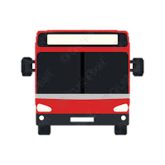

Tram o bus elettrici?
18%
Non so
15%
COSTRUIRE LA TRAMVIA
67%
METTERE I BUS ELETTRICI
Base casi 401 valori%

Slide 13

L’alternativa dei bus elettrici
I critici al progetto sottolineano anche che, a causa della costruzione della tramvia, ci sarà l'eliminazione di tutti i posti auto in Via Cavour e in Via Lamarmora. Lei era a conoscenza di questa circostanza? Lei è d'accordo o no per eliminare questi posti auto?
E’ D’ACCORDO CON L’ELIMINAZIONE DEI POSTI AUTO
SA CHE VERREBBERO
ELIMINATI I POSTI AUTO
Non so=6%
Base casi 401 valori%

Slide 14
Il giudizio complessivo sul progetto di tramvia
NELL’INSIEME, LEI DIREBBE DI ESSERE FAVOREVOLE O NO A QUESTO PROGETTO DI TRAMVIA?
Molto contrario
Abbastanza contrario
70
Mi è indifferente
Abbastanza favorevole
23
Totalmente favorevole
Base casi 900 valori%

Slide 15
Il giudizio complessivo sul progetto di tramvia
NELL’INSIEME, LEI DIREBBE DI ESSERE FAVOREVOLE O NO A QUESTO PROGETTO DI TRAMVIA?
SESSO |  | CLASSE DI ETÀ |  |  |  | TITOLO DI STUDIO |  |  | OCCUPAZIONE |  | SI TROVA IN ZONA PER
M | F | 18-34 | 35-44 | 45-54 | 55+ | B | M | A | LAVORA | NON LAVORA | RESIDENZA | LAVORO
79 | 63 | 73 | 74 | 70 | 67 | 65 | 69 | 75 | 76 | 57 | 80 | 73
17 | 30 | 23 | 20 | 23 | 27 | 33 | 24 | 18 | 19 | 36 | 14 | 24
CONTRARIO
70%
FAVOREVOLE
23%
Base casi 401 valori%

Slide 16

Le opinioni spontanee sul progetto
 | %
I LAVORI DEL TRAM DETURPEREBBERO IL CENTRO STORICO E CREEREBBERO DISAGI | 21
MEGLIO I BUS, HANNO UN IMPATTO (SIA ECONOMICO SIA IN TERMINI DI REALIZZAZIONE) MINORE | 20
MEGLIO IL TRAM, E' PIU' EFFICIENTE | 19
I SOLDI PUBBLICI ANDREBBERO SPESI DIVERSAMENTE (IL TRAM E' INUTILE, I BUS CI SONO GIA') | 12
IL PREVENTIVO DI SPESA DEI DUE PROGETTI E' TROPPO ALTO | 12
IL PERCORSO DEL TRAM E' TROPPO BREVE PERCHE' SE NE TRAGGA BENEFICIO | 10
SONO CONTRARIO AL TRAM, LEVA POSTI AUTO | 8
Base casi 401 valori%

Slide 17
Scheda della ricerca
NOTA METODOLOGICA E INFORMATIVA (in ottemperanza al regolamento dell’Autorità per le Garanzie nelle Comunicazioni in materia di pubblicazione e diffusione dei sondaggi sui mezzi di comunicazione di massa: delibera 256/10/CSP, allegato A, art. 5 del 9 dicembre 2010, pubblicato su G.U. 301 del 27/12/2010)
NOTA METODOLOGICA COMPLETA
Titolo: La nuova tramvia a Firenze – risultati della linea VACS
Soggetto realizzatore: Eumetra MR S.r.l.
Committente/acquirente: Razzanelli
Periodo/Date di rilevazione: 20-24 GIUGNO 2022
Tipo e oggetto dell’indagine: Sondaggio d’opinione a livello territoriale nel comune di Firenze
Popolazione di riferimento: Popolazione firorentina che frequenta le zone di riferimento, maggiorenne
Estensione territoriale: territoriale / Comunale
Metodo di campionamento: Campione casuale
Rappresentatività del campione: -
Margine di errore: +/- 4,89
Metodo di raccolta delle informazioni: CAPI (Computer-Assisted personal Interviewing)
Consistenza numerica del campione: 401 casi
Elaborazione dati: SPSS
Indirizzo del sito dove sarà disponibile la documentazione completa in caso di diffusione: www.agcom.it. In caso di pubblicazione è obbligatorio riportare le informazioni della scheda indicata, a pena di gravi sanzioni. Eumetra Monterosa non si assume alcuna responsabilità in caso di inosservanza.

Slide 18


